Slide 1


Outils en ligne (avec liens cliquables) - Informations - Formation - Evaluation - Surveillance - Signalement
DU Hygiène Hospitalière et Prévention des Infections Associées aux Soins
Lille Janvier 2026
Dr S Alfandari
CH Tourcoing
www.gilar.org

Slide 2

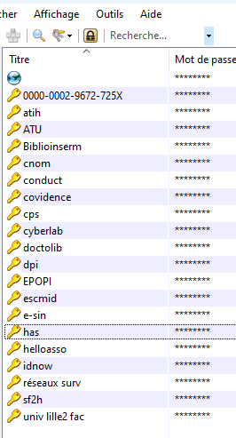
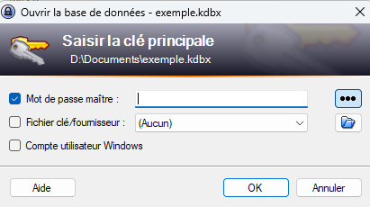

Attention aux mots de passe
Utilisez des mots de passes différents pour chaque site
Ne les choisissez pas trop simples
Si vous n’avez pas de mémoire, ou que ca vous saoule de taper un long mdp
Utilisez un gestionnaire de mots de passe
1 seule base de données de tous vos mdp avec une seule clé (mais complexe) à saisir
Ensuite faites un copier/coller de vos mdp
Par ex: Keepass: logiciel et appli gratuits sur PC/mac/ios et android

Slide 3
Communiquer
Réseaux sociaux: puissants vecteurs d’information
Sélection de comptes pertinents
JEPPRI X: @je_ppri linkedin
SF2H: X: @lasf2h linkedin
SPILF: spilf.bsky.social
Forum « REPIA »
Boucles whatsapp ou autre
Entre collègue d’un même secteur/GHT
Ce qui manque: Une liste de discussion

Slide 4
Quelques sites utiles en PCI
REPIA
Primo~ ville et EMS
Outils pour EMS
Boite à outils tous établissements
MATIS:
outils, affiches, jeux, e-learning
Inf respiratoires, HdM, péril fécal
SPARES
SPIADI
SPICMI
Les sites des CPIAS
HdF
SF2H
Les sites institutionnels
HCSP
SPF
HAS
Les sites réglementaires
E-sin
Qualhas
Portail de signalement des événements sanitaires indésirables du MinSan
www.preventioninfection.fr

Slide 5

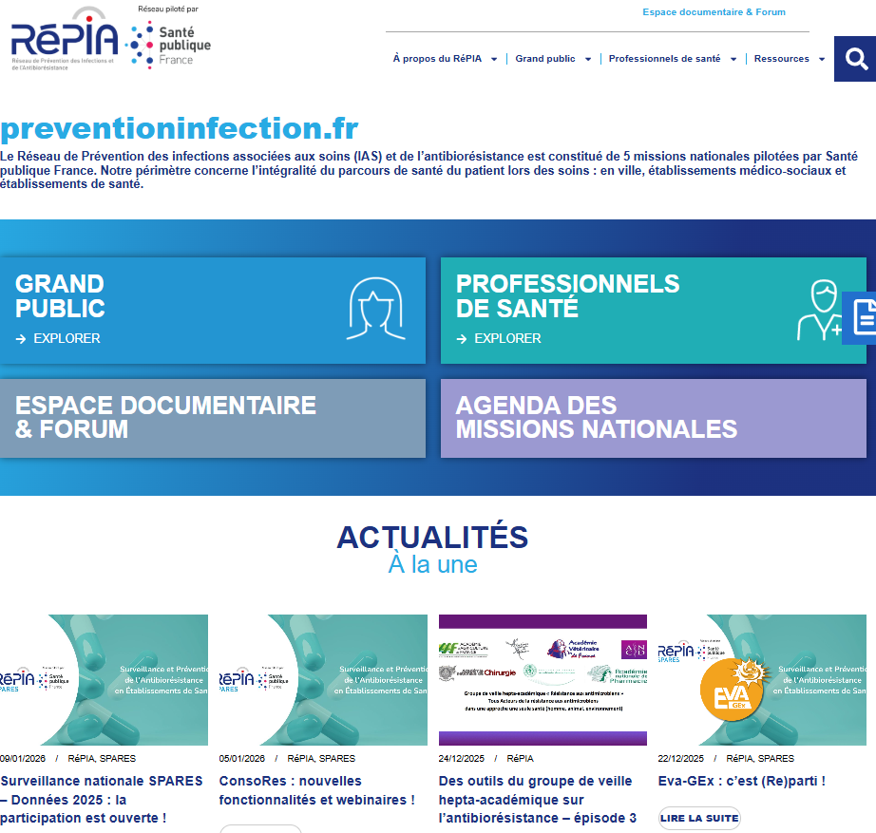


Slide 6
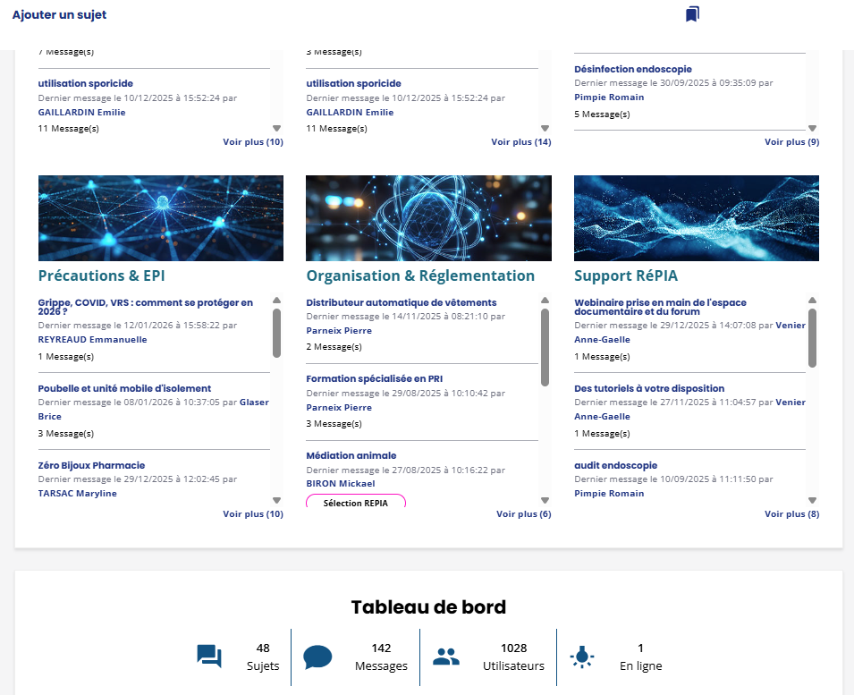
Forum

Slide 7
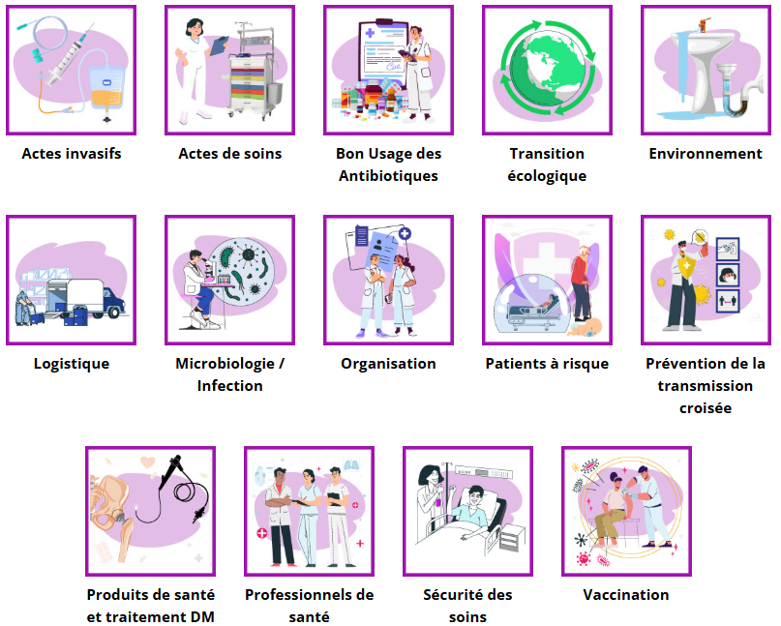
Base documentaire par thème

Slide 8
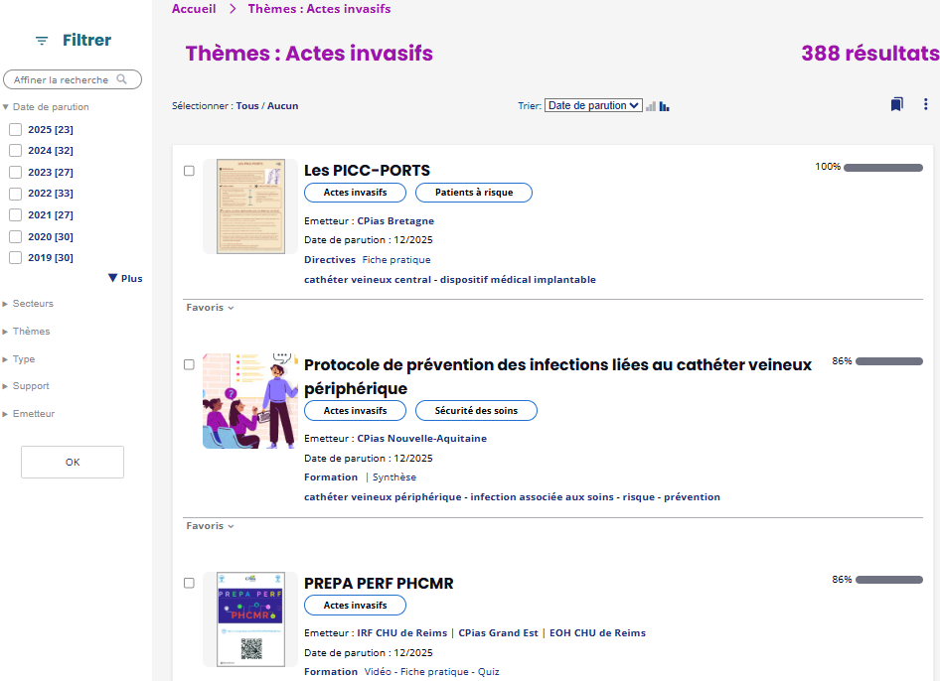
Documents

Slide 10
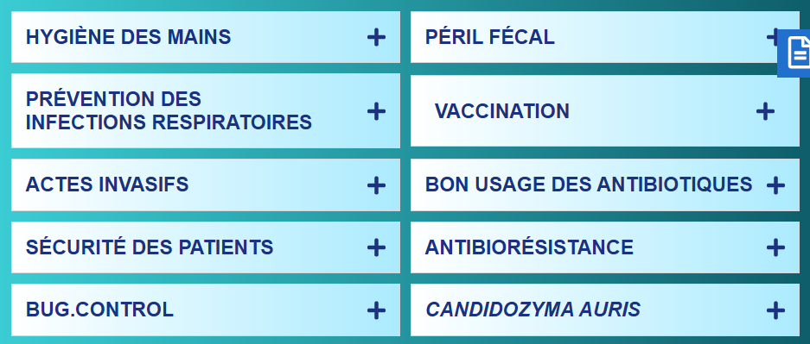

Slide 11
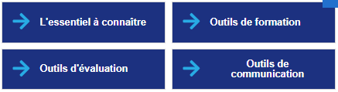

Slide 12
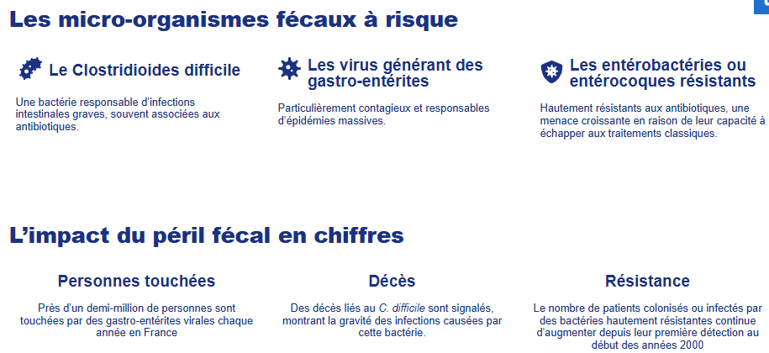
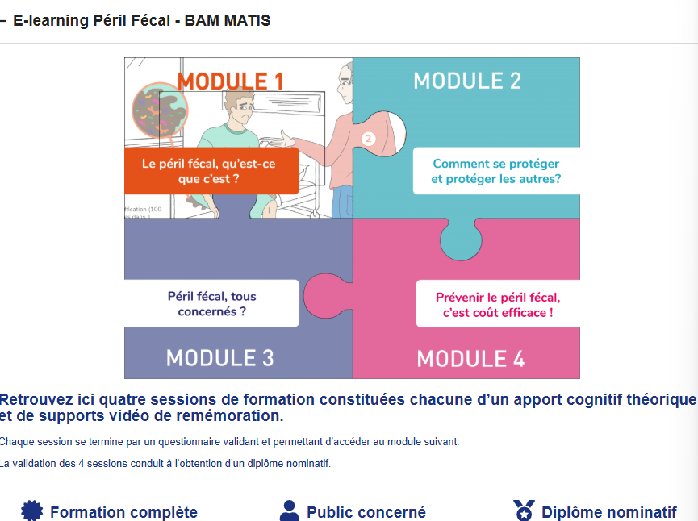
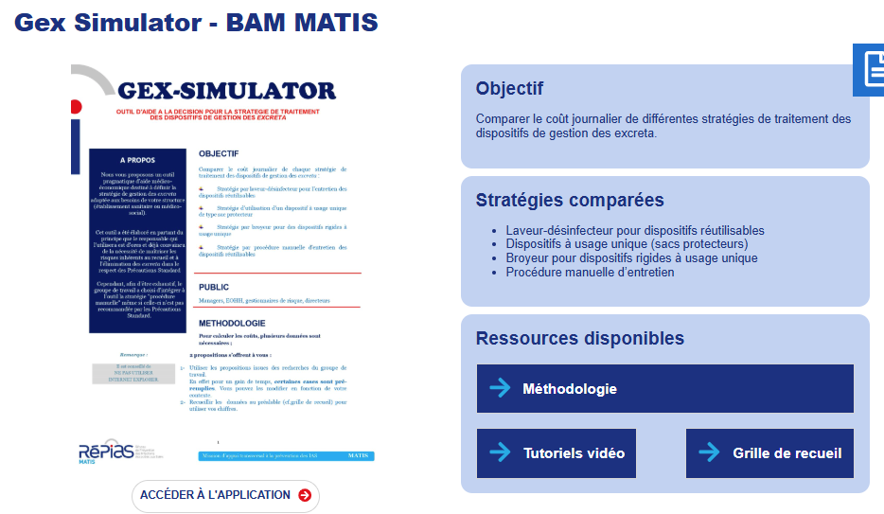
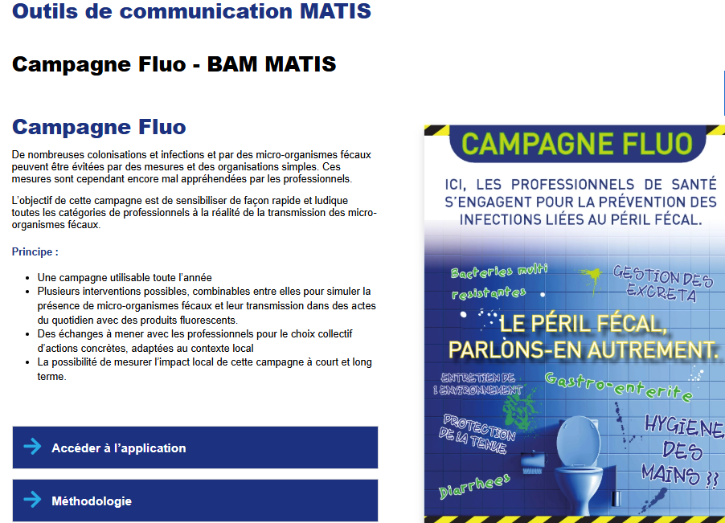

Slide 14
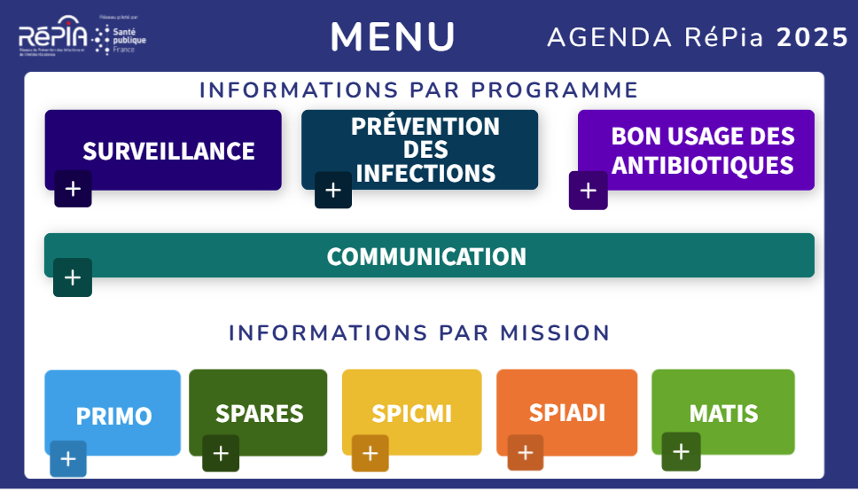

Slide 15
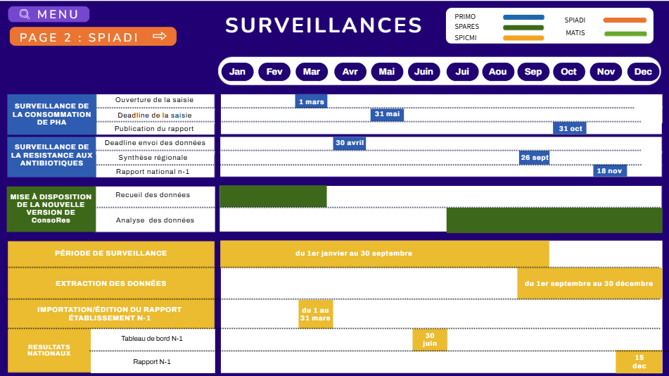

Slide 16
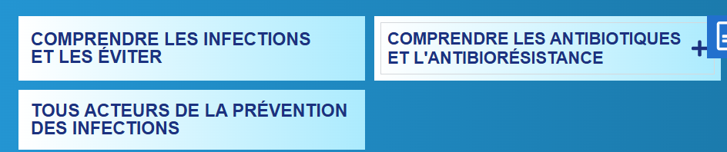

Slide 17


Slide 18
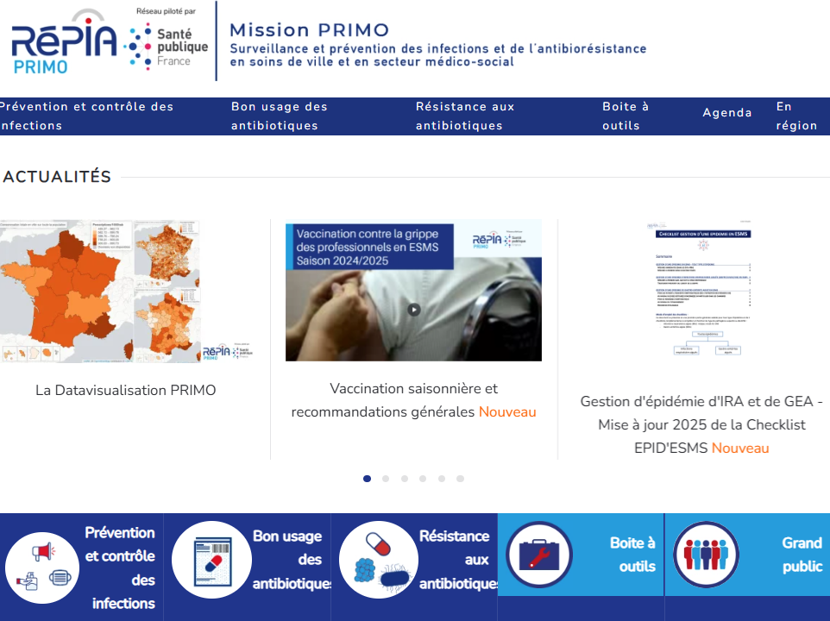
Réseaux - missions nationales: Primo

Slide 19
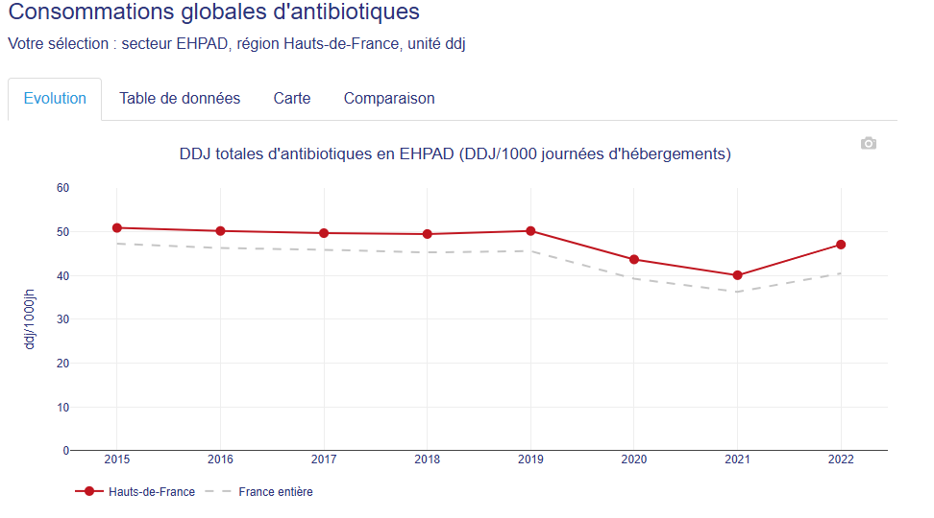
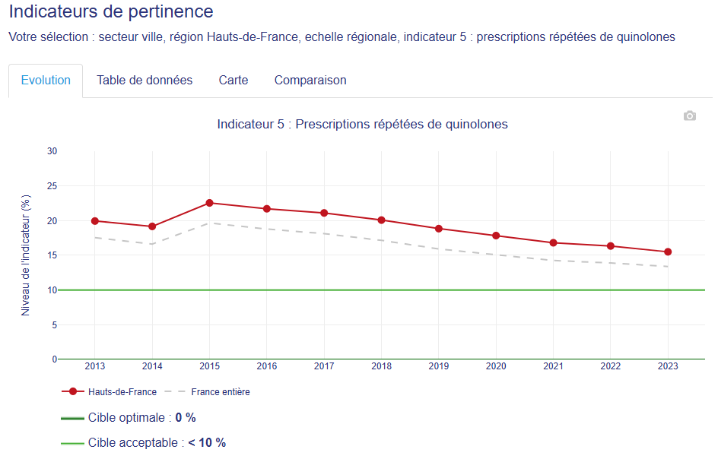
Outils de visualisation: primo

Slide 20
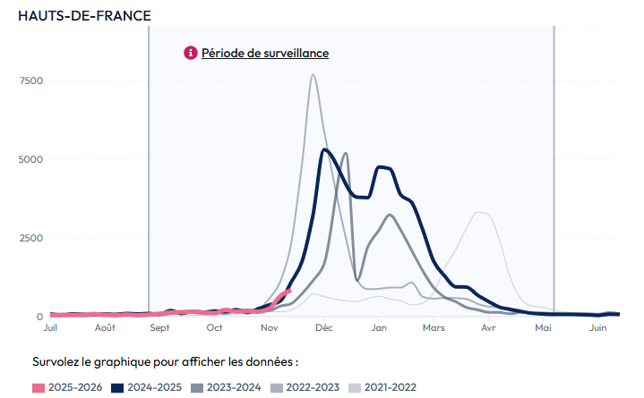
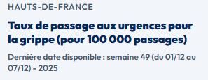

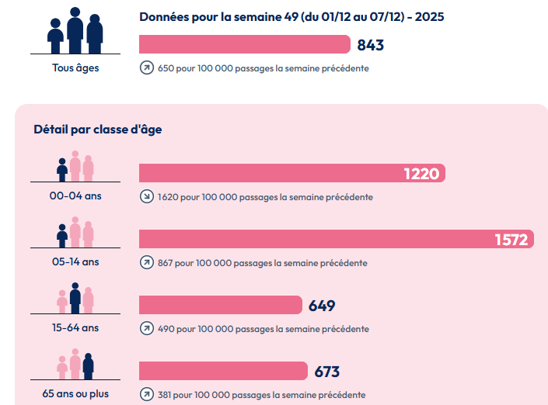
Outils de visualisation: spf
Beaucoup d’infos sont au stade de dataset à traiter soi même
Année | 2019 | 2022 | 2017 | 2018 | 2021 | 2015 | 2016 | 2020 | 2024
SARM : Taux d'incidence des prélèvements cliniques positifs | 0,17 | 0,14 | 0,23 | 0,21 | 0,14 | 0,26 | 0,24 | 0,16 | 0,13
E. coli BLSE : Taux d'incidence des prélèvements cliniques positifs | 0,25 | 0,23 | 0,36 | 0,32 | 0,23 | 0,38 | 0,41 | 0,26 | 0,25
K. pneumoniae BLSE : Taux d'incidence des prélèvements cliniques positifs | 0,17 | 0,17 | 0,18 | 0,18 | 0,17 | 0,17 | 0,18 | 0,19 | 0,18

Slide 21
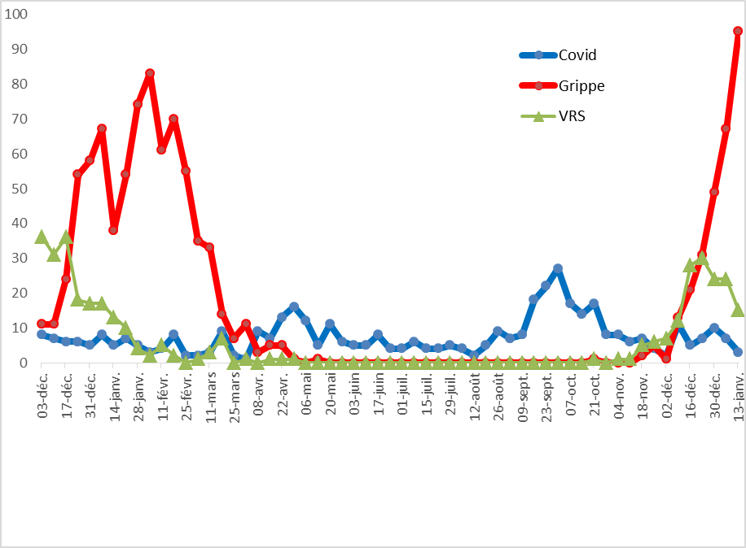
La surveillance locale, c’est bien aussi

Slide 22
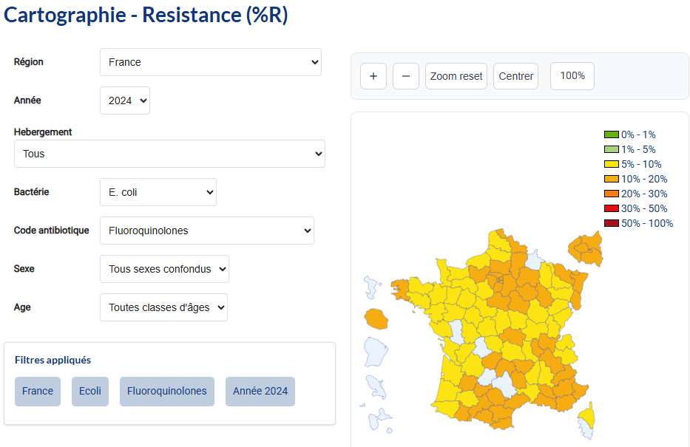
Outils de visualisation: medqual

Slide 23

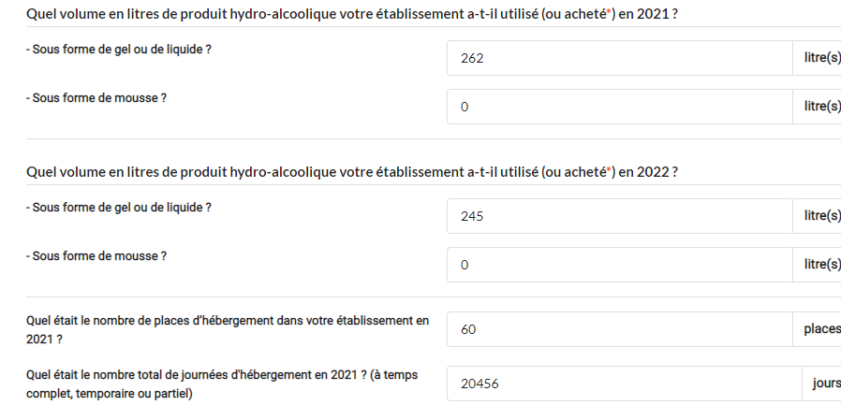

Slide 24
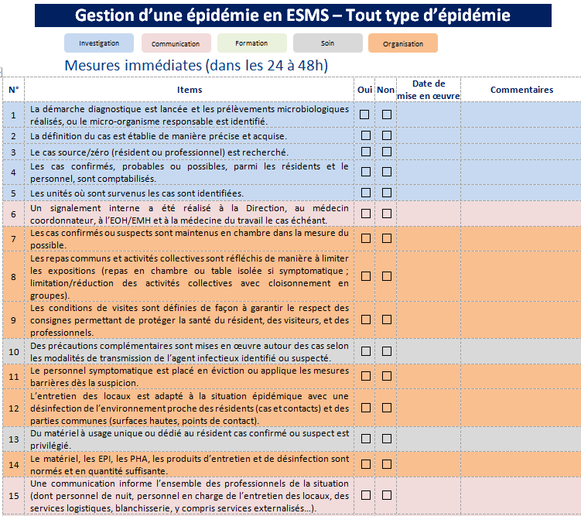

Slide 25

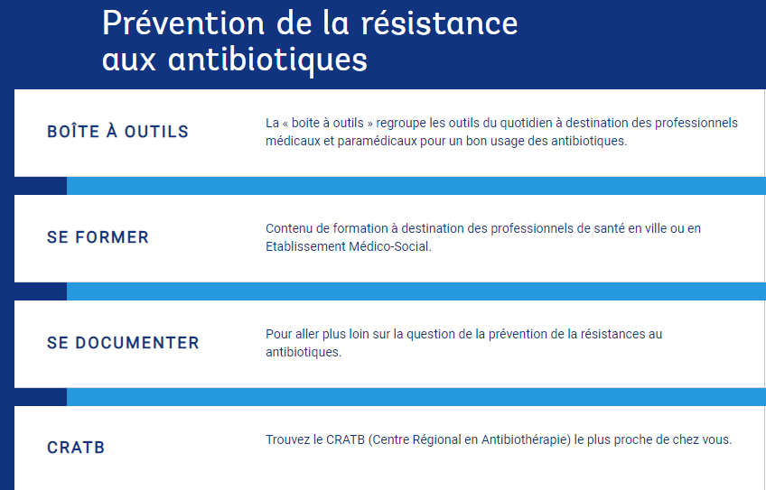

Slide 26
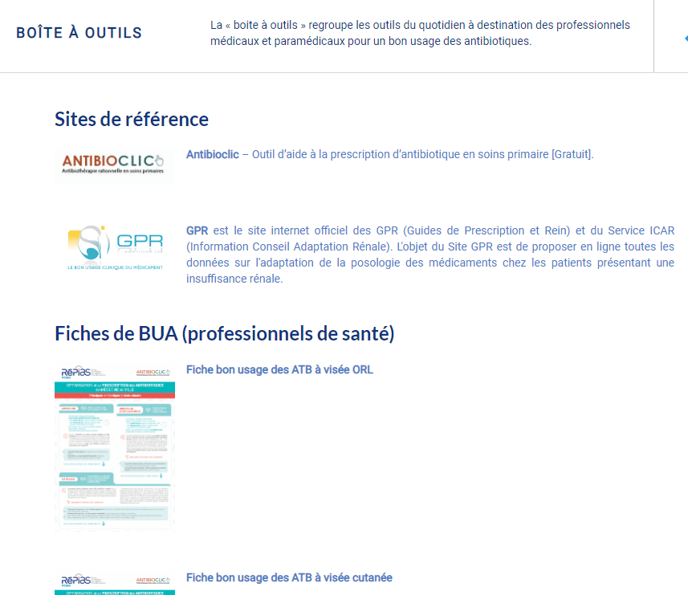

Slide 27
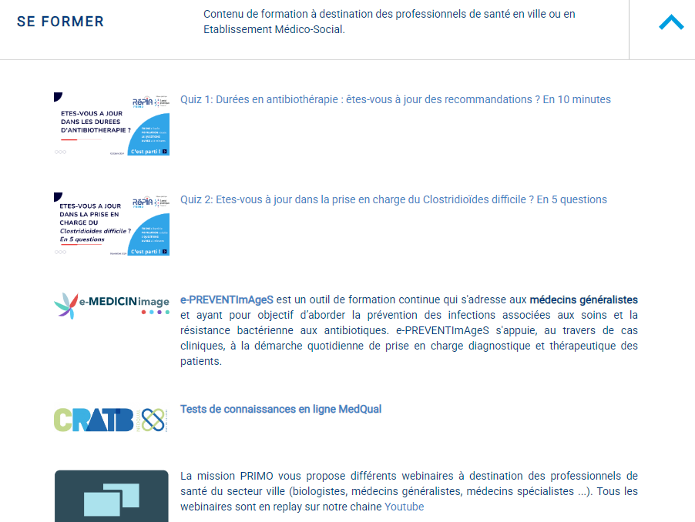

Slide 28
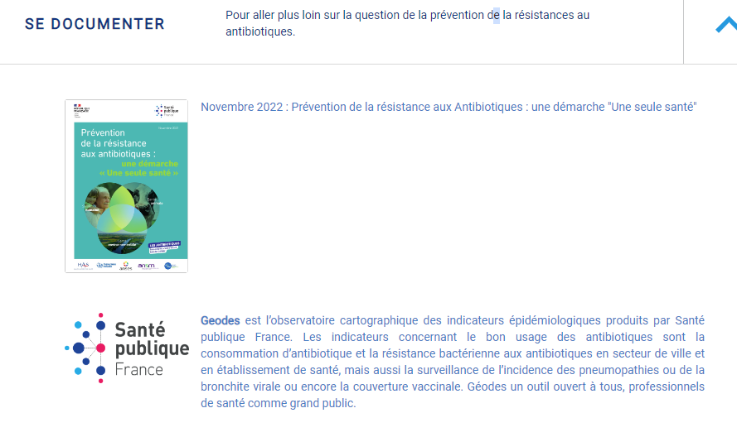

Slide 29
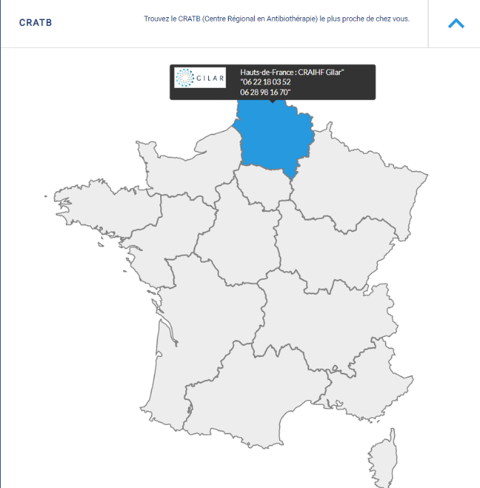

Slide 30
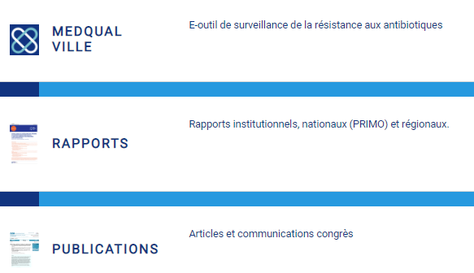


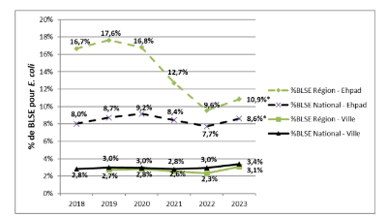
Hauts de France
Rapport PRIMO année 2023
Rapport PRIMO année 2022
Rapport PRIMO année 2021

Slide 31

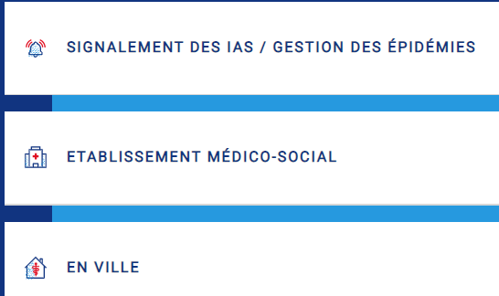

Slide 32
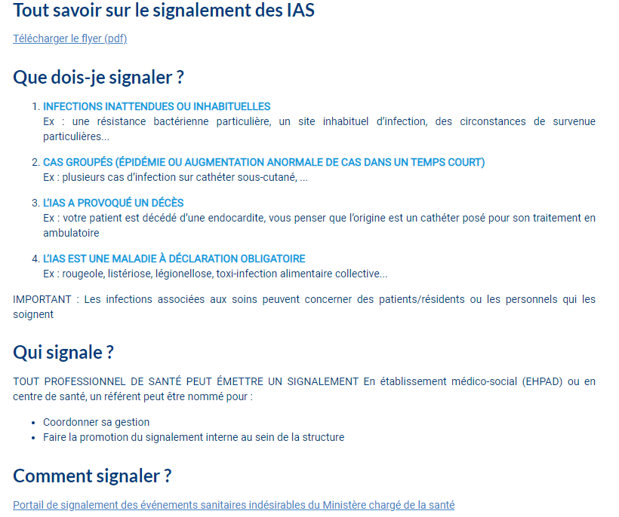
Réseaux - missions nationales: Primo

Slide 33
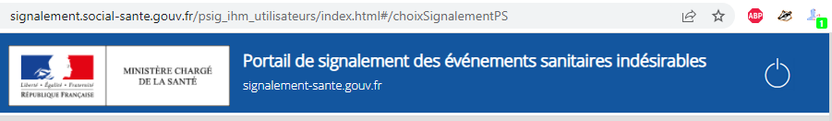
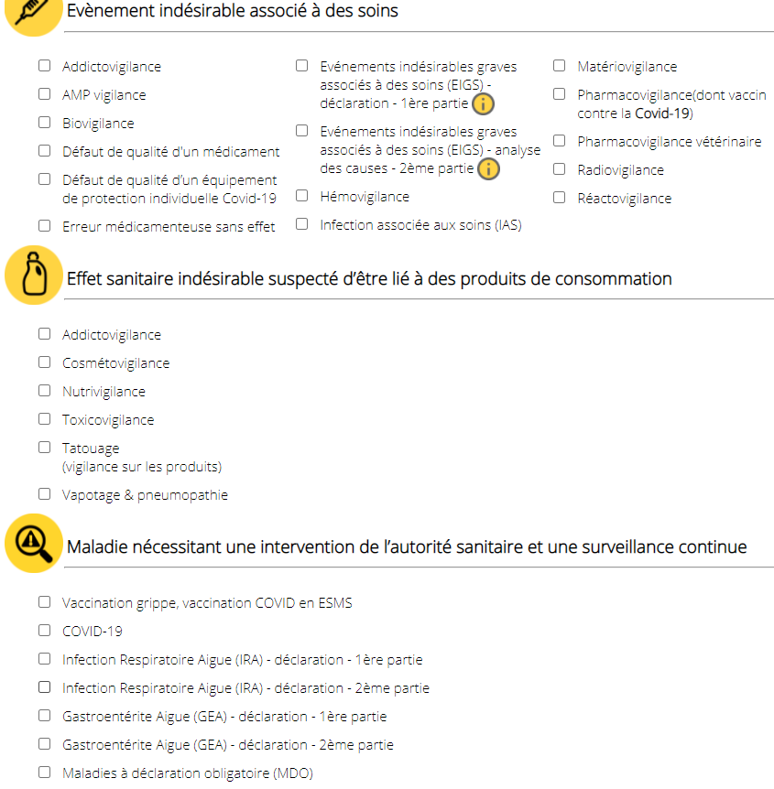

Slide 34
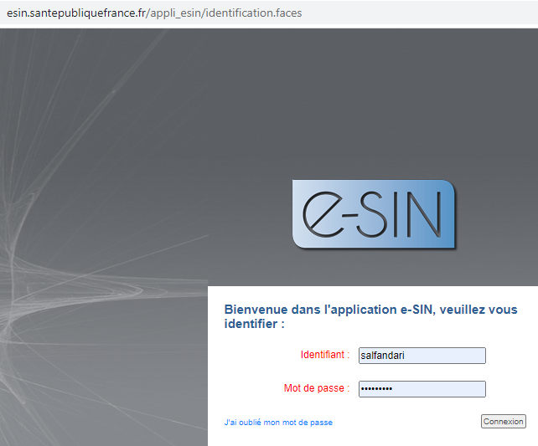

Slide 35
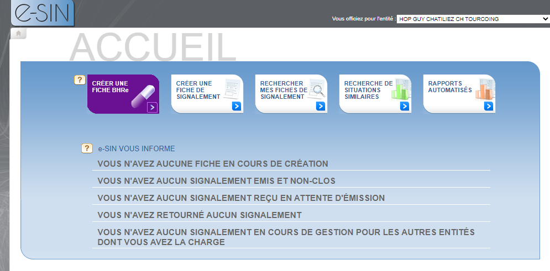

Slide 36
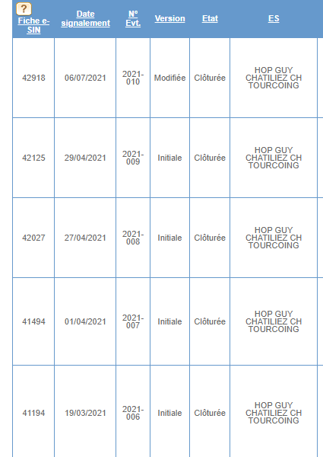

Slide 37
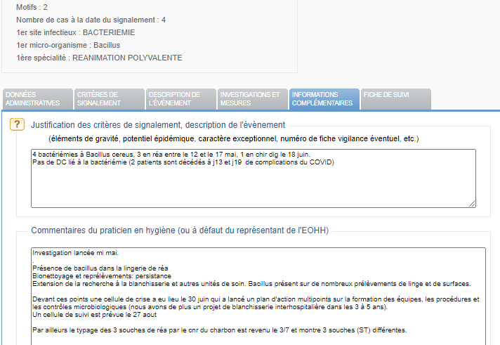

Slide 38
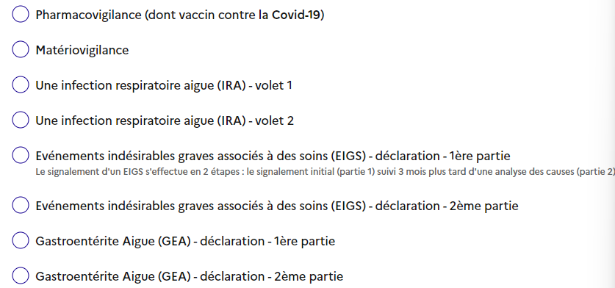
Portail de signalement des événements sanitaires indésirables

Slide 39
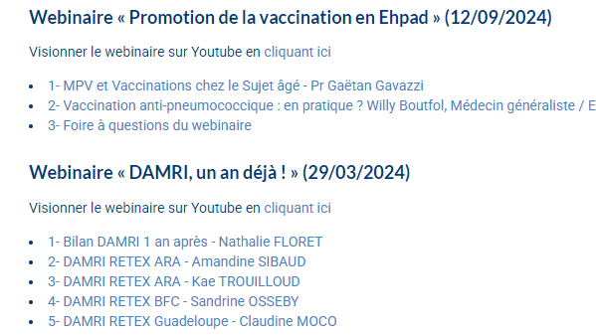
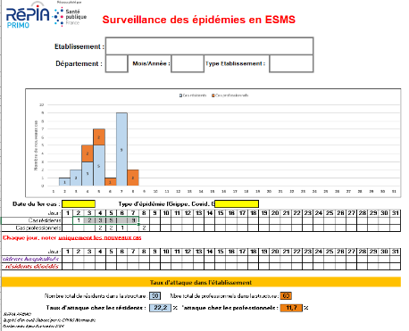
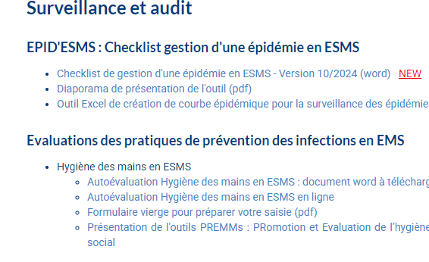

Slide 40
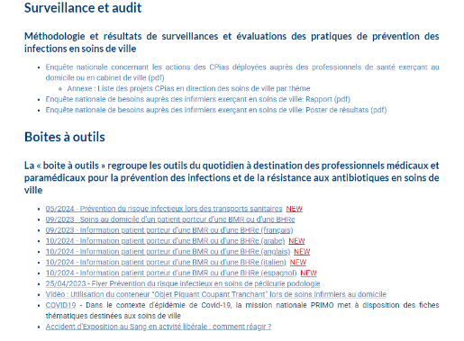
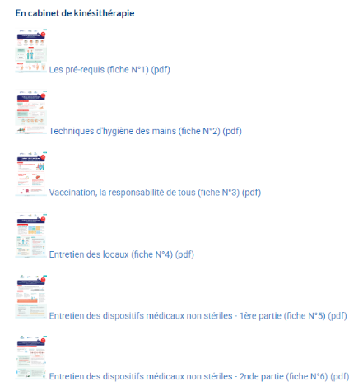
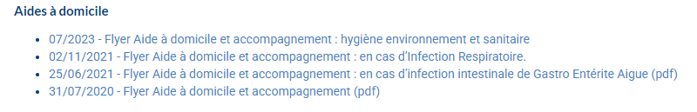

Slide 41
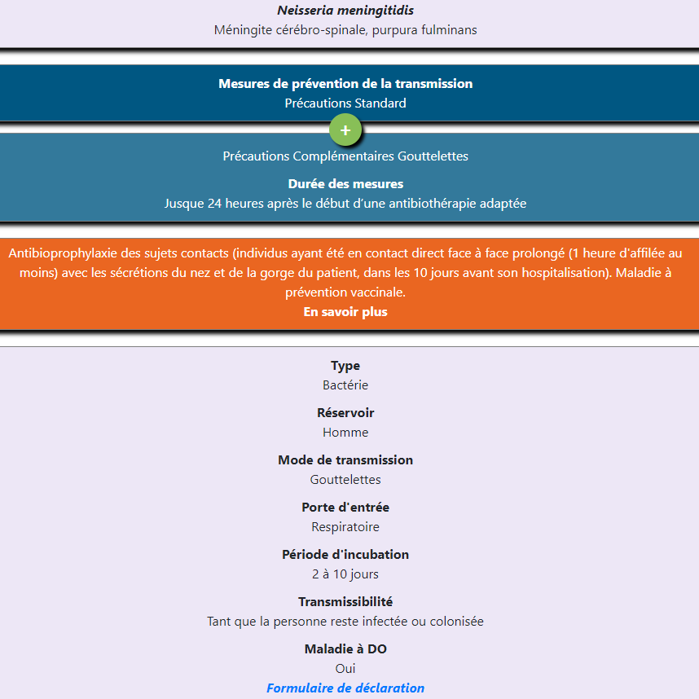
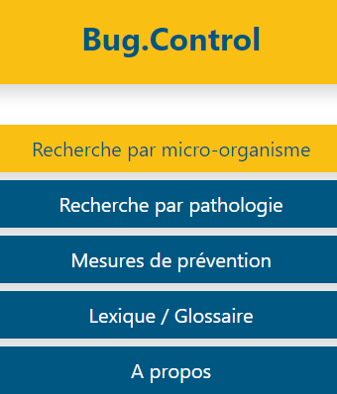
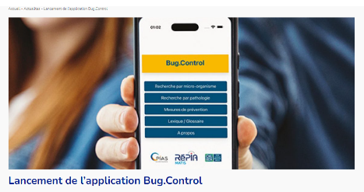

Slide 42

MATIS

Slide 43
Outil pulpe’friction
Quick audit
Saisie en ligne
5-10mn/ personne
Personnels
9 questions à grader de 1 à 10
1 questions sur les blocages: 3 cases à cocher
Patients/résidents
6 questions

Slide 44


Jeu sur précautions standard 240 situations cliniques ludo-pédagogiques

Slide 45

Jeu sérieux I.control
En ligne ou avec téléchargement
Dans le domaine de la santé, certaines précautions sont universelles, ce sont les « précautions standard » qui évitent la transmission des agents infectieux lors des soins. Saurez-vous parfaitement les contrôler pour devenir maître dans la prévention des infections associées aux soins ? A vous de jouer !!!

Slide 46


Matis: outils de communication

Slide 47


https://eformation.preventioninfection.fr/
Pour valider une section, il faut :
lire le support de cours (Diaporama),
visionner la vidéo,
réussir le quizz sans trop d'erreur.
La réussite de cette section permets d'accéder à la section suivante

Slide 48



https://eformation.preventioninfection.fr/
Pour valider une section, il faut :
lire le support de cours (Diaporama),
visionner la vidéo,
réussir le quizz sans trop d'erreur.
La réussite de cette section permets d'accéder à la section suivante

Slide 49


SPARES
Outils d’évaluation des pratiques de la transmission croisée des BMR et BHRe
Surveillance
consommation des antibiotiques
résistances bactériennes

Slide 50




SPIADI

Slide 51




SPICMI

Slide 52






Des sources sur le BUA

Slide 53



Société de pathologie infectieuse de langue Française (SPILF): infectiologie.com
Section recommandations :
(essaie d’être) exhaustive au moins pour l’adulte (documents et outils internet)
Recos parfois arides ou en anglais (> 100 pages)
Résumé sous forme de diaporamas adaptables
Application web/smartphone de consultation des recos de manière simplifiée
Lancement en juin 2026:

Slide 54



infectiologie.com: info-antibio
L’essentiel d’une reco en 1 page.
Abonnement gratuit

Slide 55


Santé Publique France
Données de surveillance de maladies infectieuses
Nombreux documents consultables
Veille épidémique
Edite:
Bulletin épidémiologique hebdomadaire

Slide 56



INRS Santé et sécurité au travail
Base de données EFICATT "Exposition fortuite à un agent infectieux et conduite à tenir en milieu de travail«
Information sur des pathogènes rares

Slide 57















Les centres régionaux en antibiothérapie: CRATB

Slide 58



Construire vos outils, ex Qruiz.net
Outils gratuit
QCM en ligne, accessible par QR code ou lien

Slide 59


